Slide 1
Temporal 2D-Variation Modeling
for General Time Series Analysis
[ICLR 23]
Haixu Wu, Tengge Hu, Yong Liu, Hang Zhou, Jianmin Wang, Mingsheng Long
School of Software, BNRist, Tsinghua University, Beijing 100084, China
Sunghyun Ahn
skd@yonsei.ac.kr
<2025/03/26>

Slide 2


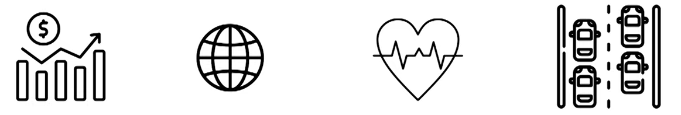
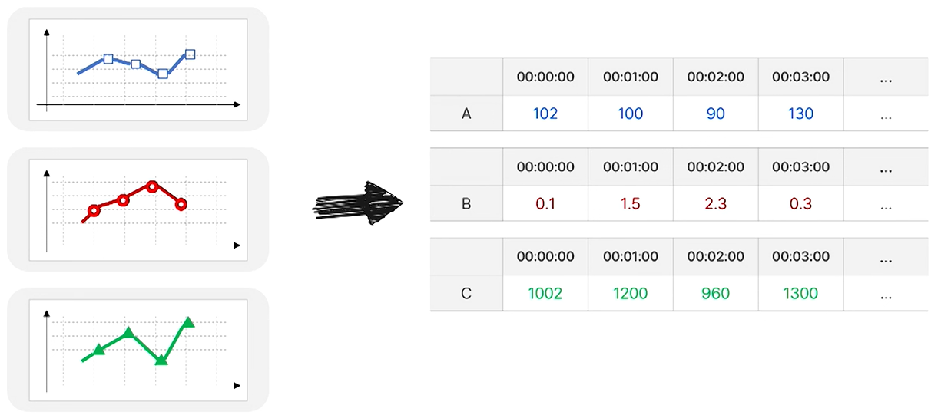
1
Time Series Anomaly Detection
Time Series Anomaly Detection (TAD)
시계열 데이터: 시간 순서대로 나열된 테이블 데이터 (데이터 수(N) x 데이터 측정 시간(T), 변수의 개수에 따라 단변량, 다변량)
시계열 이상 탐지: 시계열 데이터에서 이상이 발생한 시간 구간(time intervals)을 찾는 작업
다변량 데이터는 여러 변수를 동시에 고려해야 의미있는 분석이 가능할 수 있음 (e.g. 온도는 정상 범위지만 전력 소비량은 증가하면 장비 이상 가능성)
주식 →
이상 금융 탐지
인터넷 속도 →
네트워크 상태 점검
심장 박동 →
건강 상태 확인
시간당 교통량 →
교통 원할 정도 확인

Slide 3

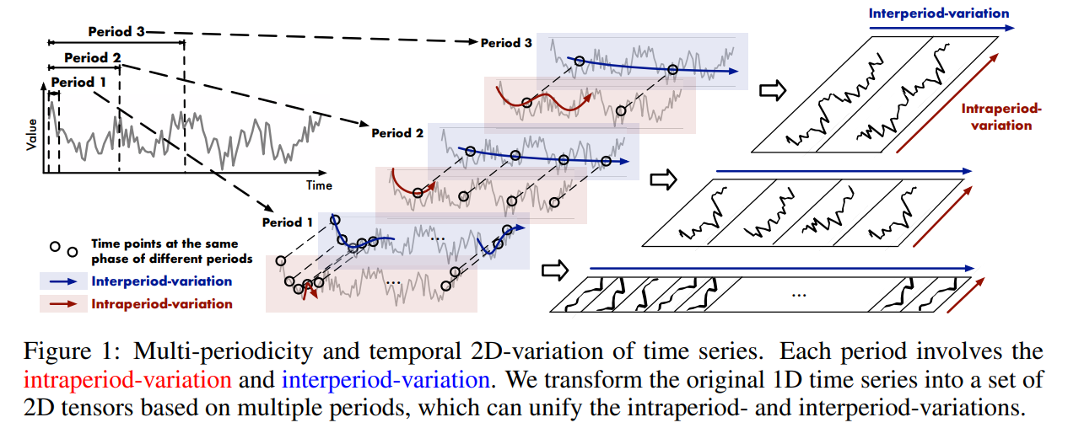
1
Time Series Anomaly Detection
TimesNet
다중 주기성(Multi-periodicity)를 고려하여 시계열 분석을 수행한 논문
예를 들어, 기온은 하루마다도 주기성을 가지지만, 크게 보면 일년마다도 주기성을 가지고 있음
크기가 다른 각각의 주기로 시계열을 분할하여 2D 형태의 시계열 데이터를 제작함
주기 내 변화(Intraperiod-variation)와 주기 간 변화(Interperiod)를 모두 포착 가능함
Wu, Haixu, et al. "TimesNet: Temporal 2D-Variation Modeling for General Time Series Analysis." The Eleventh International Conference on Learning Representations.
Notes:
시계열 데이터에서 변수 간 상관관계는 특정 시간 구간(윈도우)에서 벡터의 내적으로 계산 가능

Slide 4
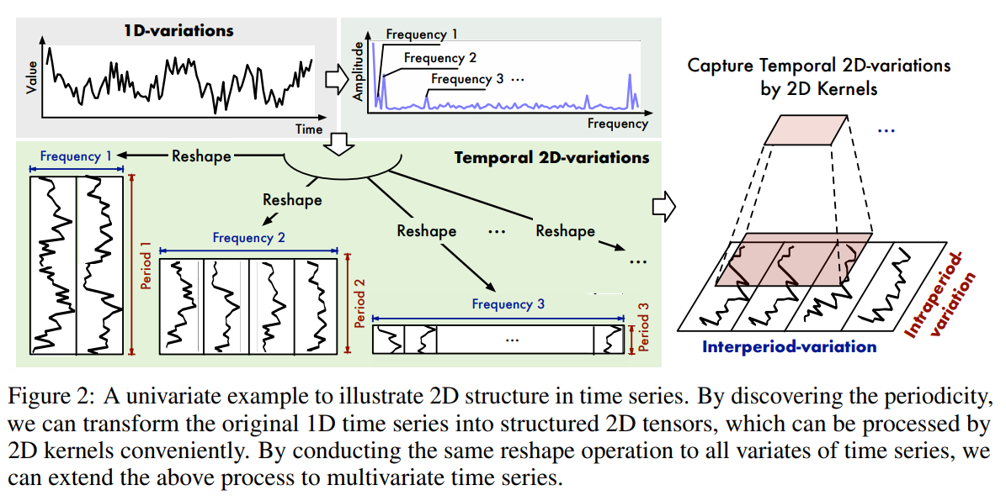
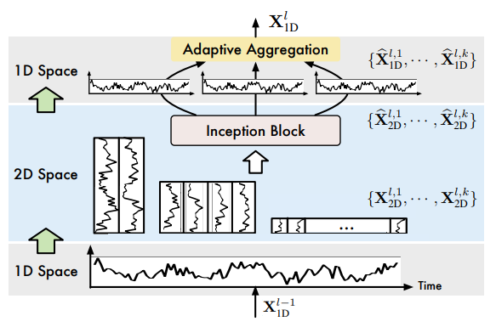
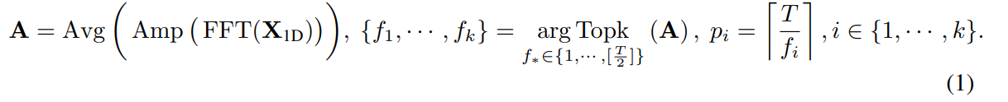
1
Time Series Anomaly Detection
TimesNet
Period의 선정 기준은 Fast Fourier Transform(FFT)를 적용하여 산출된 frequency 중 amplitude 값이 가장 높은 Top k개를 이용함
선택된 주파수가 작을수록 큰 주기를 설정하여 긴 변화를 포착하고, 주파수가 클수록 짧은 변화를 포착하도록 함
입력 데이터에 존재하는 주기가 큰 신호 (주파수가 작은 신호)와 주기가 작은 신호 (주파수가 큰 신호) 를 모두 반영할 수 있도록 함
Notes:
시계열 데이터에서 변수 간 상관관계는 특정 시간 구간(윈도우)에서 벡터의 내적으로 계산 가능

Slide 5
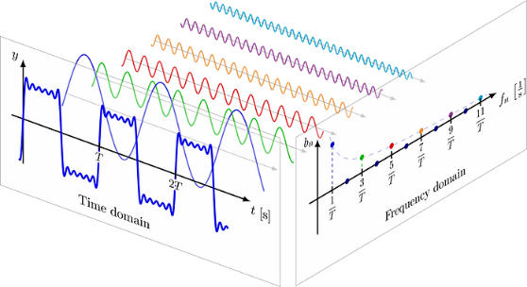

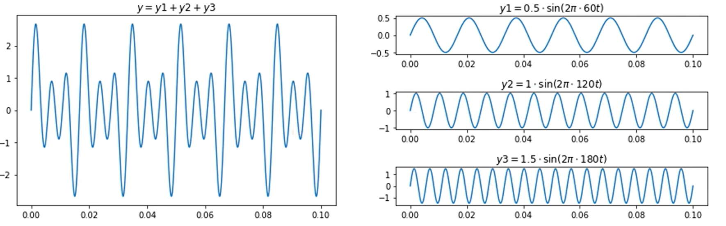
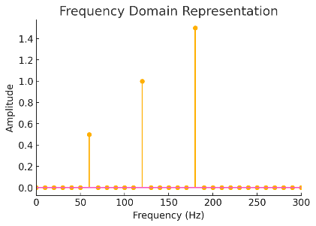
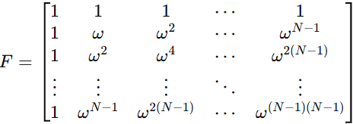

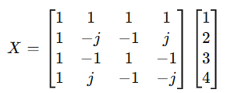
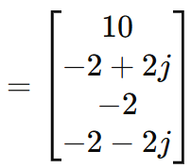
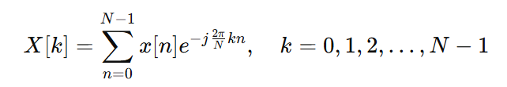
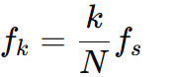

1
Time Series Anomaly Detection
Fourier Transform
푸리에 변환: 시간에 대한 함수를 주파수 성분으로 분해하는 변환 (주파수: 1초 동안 파동이 몇 번 반복되는지를 나타낸 값)
신호에 어떤 주파수 성분이 존재하는지는 알 수 있지만, 주파수 성분이 어느 시점에 존재하는지는 알 수 없음
frequency domain
주파수 진폭 =
푸리에 행렬 $×$ 신호
낮은 주파수에서 높은 주파수까지 포함된 신호 행렬
time domain
(sampling)
N: 신호의 길이, k: 주파수 인덱스, j:복소수 단위
x[n]: 시간 영역의 입력 신호 (time)
X[k]: 주파수 영역의 출력 신호 (amplitude)
f_k: 주파수 (frequency)
f_s: 샘플링 주파수
회전 함수: 복소수 지수함수로, 주파수 성분을 나타냄
신호와 내적을 통해 해당 주파수가 신호에 얼마나 포함되어 있는지 평가
Notes:
시계열 데이터에서 변수 간 상관관계는 특정 시간 구간(윈도우)에서 벡터의 내적으로 계산 가능

Slide 6
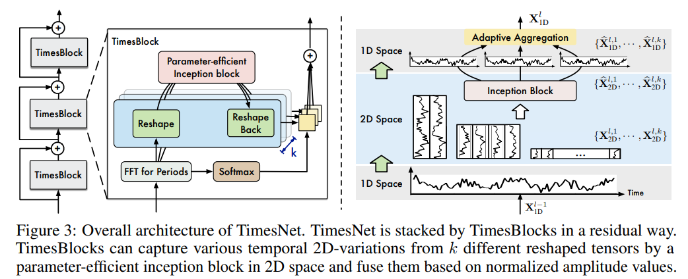
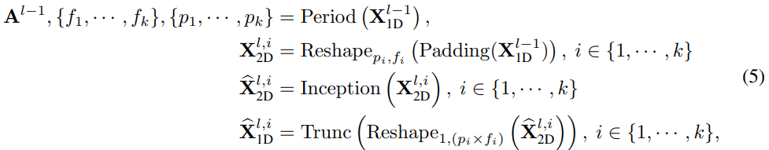
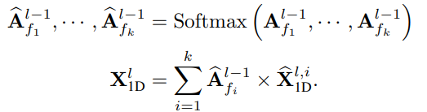
1
Time Series Anomaly Detection
TimesNet
CNN (Inception)을 통해 주기 내 변화와 주기 간 변화를 효과적으로 포착함
Adaptive Aggregation을 통해 2D tensor의 중요도를 반영함 (FFT과정을 통해 구해진 amplitude 값을 바탕으로 집계)
A: amplitude
f: frequency
p: period
Trunc: truncate
Notes:
시계열 데이터에서 변수 간 상관관계는 특정 시간 구간(윈도우)에서 벡터의 내적으로 계산 가능

Slide 7
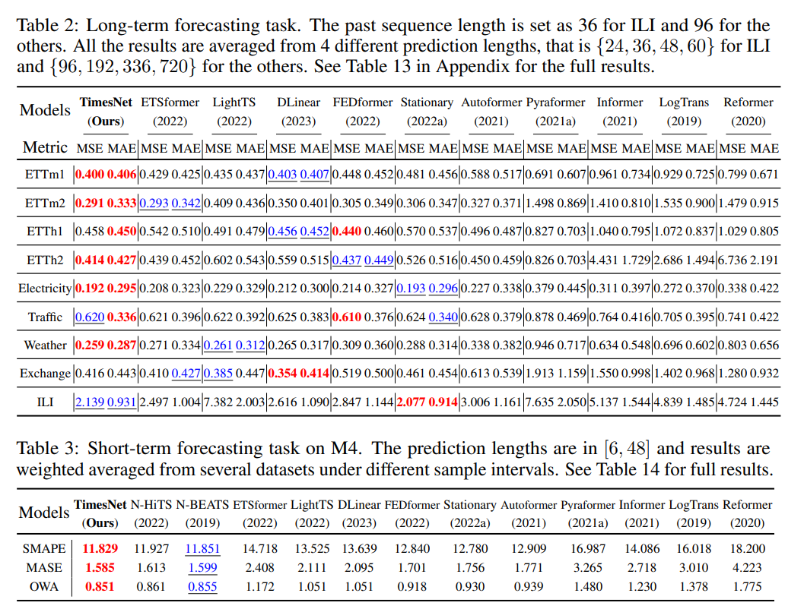
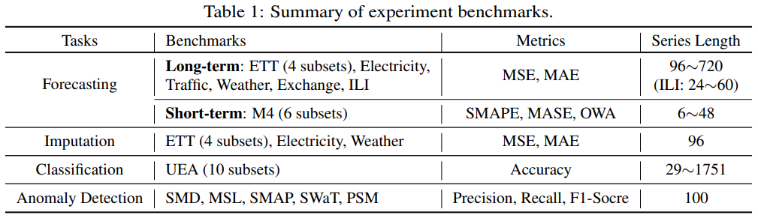
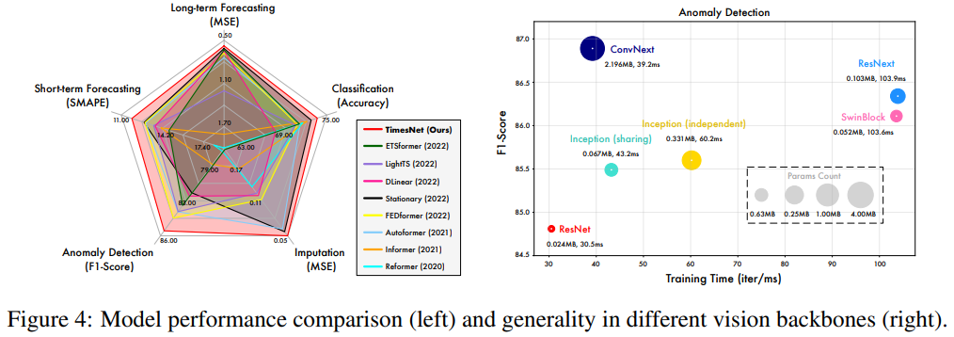
1
Time Series Anomaly Detection
TimesNet
대부분의 시계열 tasks에서 SOTA 성능 달성함
Long-term, Short-term forecasting task에서 모두 우수한 성능을 보임
Notes:
시계열 데이터에서 변수 간 상관관계는 특정 시간 구간(윈도우)에서 벡터의 내적으로 계산 가능

